Slide 1
CGI（Common Gateway Interface)
软件部：Carl (陈豫宁)

Slide 2
01
CGI简介
02
HTTP协议
03
Web的简单原理
04
CGI程序
05
MOD_CGI

Slide 3
1. CGI简介
1
CGI简介

Slide 4
1、CGI简介
CGI1.1
The Common Gateway Interface (CGI) is a simple interface for running external programs, software or gateways under an information server in a platform–idependent manner.
一个网关协议，按照CGI协议规定的数据格式，进行数据的处理（接收数据，输出数据)。存在目的是为了使web能够有动态页面的处理能力。是网站上实现动态页面的最简单和常用的方法

Slide 5
1、CGI简介
Common
通用，我们所熟知的语言大都支持。理论上来说，所有支持标准输出，支持获取环境变量的编程语言都能用来编写CGI程序。
Gateway
网关，CGI可以称为软件网关，使CGI 应用程序能与浏览器进行交互。
Interface
接口，CGI本质上是一个接口协议，是一种数据交换的规范，是web服务器与其他程序的桥梁。

Slide 6
2.HTTP协议
2
HTTP协议

Slide 7
2、HTTP协议
1989年3月，HTTP诞生了，最初的理念是：借助多文档之间相互关联形成的超文本，连成可相互参阅的WWW(World Wide Web,万维网)
现在已经提出了3项WWW构建技术：
1. 把SGML(Standard Generalized Markup Language, 标准通用标记语言)作为页面的文本标记语言的HTML
2. 做为文档传递协议的HTTP
3. 指定文档所在地址的URL
WWW指当时客户端的名称，现在表示这一系列的集合，也简称Web

Slide 8
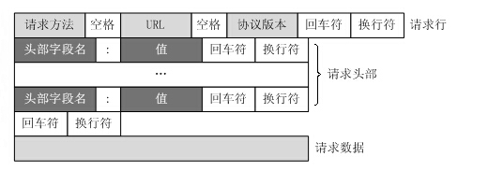
2、HTTP协议
请求报文格式
请求报文主要由请求行、请求头部、请求数据三部分组成。
请求方法最常用的是GET和POST方法
协议版本一般为HTTP1.1有的浏览器可能为HTTP1.0
请求头部则是对此次请求的一些描述
GET方法没有请求数据

Slide 9
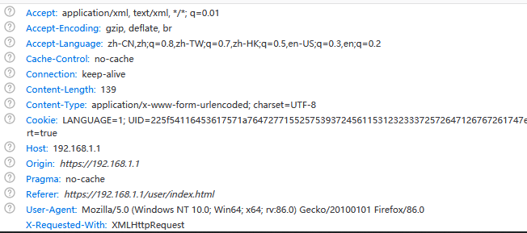
2、HTTP协议
请求头

Slide 10
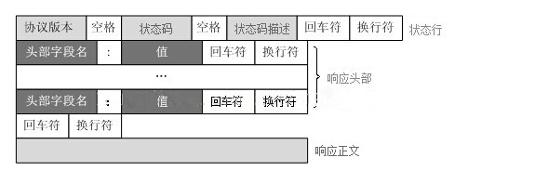
2、HTTP协议
响应报文格式
响应报文主要由状态行、响应头部、响应正文三部分组成。
状态码主要告诉浏览器此次请求的状态。
状态码描述一般为OK、NOT FOUND等，但是用户也可以自定义
响应头部为想告诉浏览器的一些信息

Slide 11
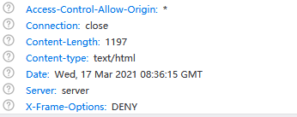
2、HTTP协议
响应头

Slide 12
2、HTTP协议
状态码
状态代码的第一个数字代表当前响应的类型：
- 1xx消息——请求已被服务器接收，继续处理
- 2xx成功——请求已成功被服务器接收、理解、并接受
- 3xx重定向——需要后续操作才能完成这一请求
- 4xx请求错误——请求含有词法错误或者无法被执行
- 5xx服务器错误——服务器在处理某个正确请求时发生错误
虽然 RFC 2616 中已经推荐了描述状态的短语，例如"200 OK"，"404 Not Found"，但是WEB开发者仍然能够自行决定采用何种短语，用以显示本地化的状态描述或者自定义信息

Slide 13
3.Web的简单原理
3
Web的简单原理

Slide 14
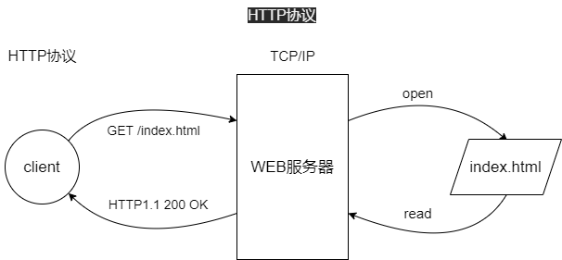
3、WEB原理
WEB服务器本质上是遵循TCP/IP协议搭建的一个服务，获取静态资源的流程如下：

Slide 15
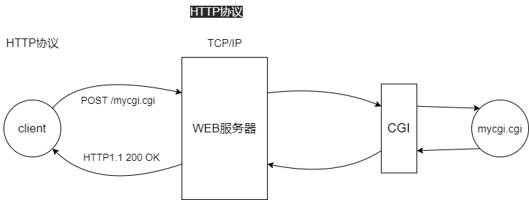
3、WEB原理
获取动态资源的流程如下：

Slide 16
4.CGI程序
4
CGI程序

Slide 17
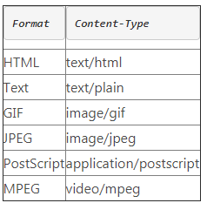
4、CGI程序
输出头部
Content-type：text/html\r\n\r\n
Content-Type: application/json\r\n\r\n
头部实际不是文本的一部分，是服务器与浏览器之间的信息协议

Slide 18
4、CGI程序
获取数据
1、通过环境变量(GET方式)
2、stdin(POST方式)
环境变量：
环境变量 | 意义
REQUEST_METHOD | 请求类型，如“GET”或“POST”
CONTENT_TYPE | 被发送数据的类型
CONTENT_LENGTH | 客户端向标准输入设备发送的数据长度，单位为字节
QUERY_STRING | 查询参数，如：name=admin&passwd=123
REMOTE_ADDR | 发送此次请求的主机IP
REMOTE_HOST | 发送此次请求的主机名

Slide 19
4、CGI程序
获取数据
环境变量 | 意义
SCRIPT_NAME | CGI脚本程序名称
PATH_INFO | CGI脚本程序附加路径
PATH_TRANSLATED | PATH_INFO对应的绝对路径
REMOTE_USER | 已被验证合法的用户名
REMOTE_IDENT | WEB服务器的登录用户名
AUTH_TYPE | 验证类型
GATEWAY_INTERFACE | 服务器遵守的CGI版本，如：CGI/1.1
SERVER_NAME | 服务器主机名、域名或IP
SERVER_PORT | 服务器端口号

Slide 20
4、CGI程序
GET方式获取
1、通过环境变量：REQUEST_METHOD来判断是否是GET方式
2、从环境变量：QUERY_STRING获取数据
char *pQuery = NULL;
char *pMethod = NULL;
pMethod = getenv("REQUEST_METHOD");
if (!strcmp(pMethod, "GET")){
pQuery = getenv("QUERY_STRING");
}

Slide 21
4、CGI程序
POST方式获取
1、通过环境变量：REQUEST_METHOD 来判断是否是POST方式
2、从环境变量：CONTENT_LENGTH 获取数据长度n
3、从stdin中读取n个字节的数据
char *pQuery = NULL;
char *pMethod = NULL;
pMethod = getenv("REQUEST_METHOD");
if (!strcmp(pMethod, "POST")){
len = atoi(getenv("CONTENT_LENGTH"));
fgets(pQuery，len+1,stdin);
}

Slide 22
4、CGI程序
输出数据
1、输出数据要和输出头部相匹配
2、通过标准输出stdout进行数据的输出
sprintf(output_buff, "Content-Type: application/json\r\n\r\n" \
"{" \
"\r\"status\":0," \
"\r\"msg\":username or password incorrect" \
"\r}");
websWrite(stdout, T("%s"), output_buff);

Slide 23
5.MOD_CGI
5
MOD_CGI

Slide 24
5、MOD_CGI
cgi_create_env函数
1.创建管道
2.Fork（）子进程
3.在子进程中设置管道一端为标准输入和标准输出
4.在子进程中添加环境变量
5.启动CGI进程
6.父进程负责向管道中写数据

Slide 25
6. 问题
6
问题

Slide 26
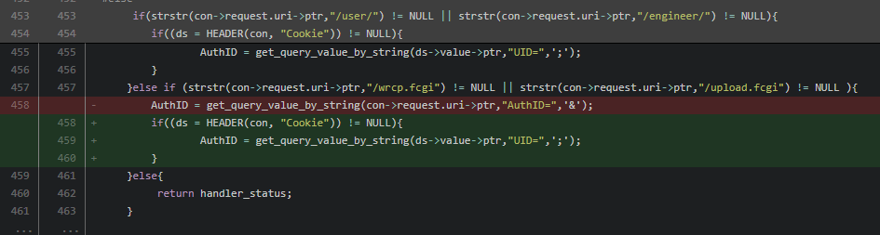
6、问题
使用cookie
/user/ 和 /engineer目录使用的是Cookie验证，而cgi使用的是AuthID，修改使其统一即可
此问题耗费时间较多的原因是：修改后编译没有push动态库，以为此修改不能成功，转而寻找其他解决方法

Slide 27
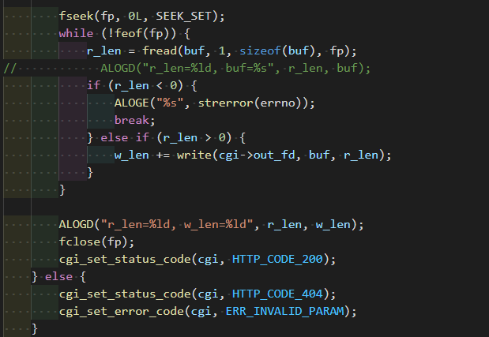
6、问题
Download文件
下载文件时需要等待过长时间才会开始下载的原因在于cgi读取文件->web服务器->客户端，这一流程中cgi效率太低
所以不用CGI，直接使用web服务器访问静态资源的方式即 web服务器->客户端

Slide 28
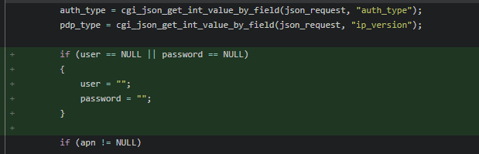
6、问题
CGI未做数据合法性判断
apn设置失败的原因在于缺少两个参数
cgi中没做参数合法性检测导致

Slide 29
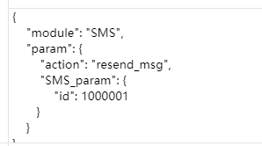

6、问题
CGI与接口文档不对应
cgi调用失败的低级原因：web调用的接口与cgi中写的接口不一致
开发cgi时，严格按照接口文档开发

Slide 30
参考资料
1.http://docs.1h.com/Mod_cgi#How_it_works
2.https://blog.csdn.net/guodongxiaren/article/details/50569675
3.https://blog.csdn.net/qiaofeiw/article/details/9207359
4. https://www.cnblogs.com/beacer/archive/2012/09/16/2687889.html
5.高群凯 Lighttpd源码分析

Slide 31
THANK YOU !
感谢聆听

